Slide 1

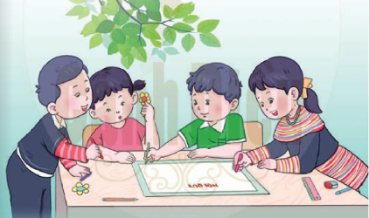
PHÒNG GIÁO DỤC VÀ ĐẠO TẠO QUẬN LONG BIÊN
TRƯỜNG TIỂU HỌC ÁI MỘ B
ĐẠO ĐỨC 1

Slide 2
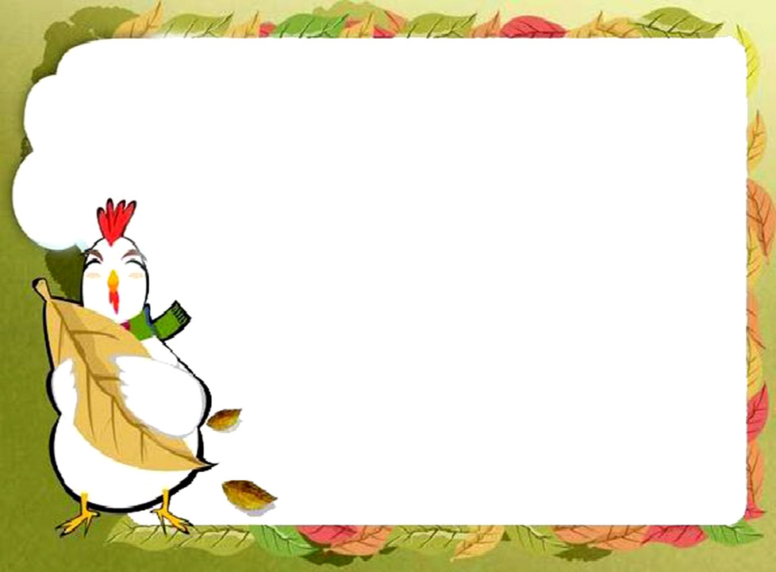

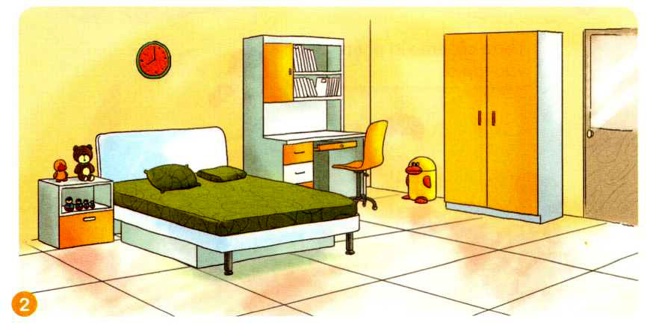
Chủ đề
SINH HỌAT NỀN NẾP
Bài 2:
GỌN GÀNG, NGĂN NẮP (TIẾT 2)

Slide 3



Slide 4


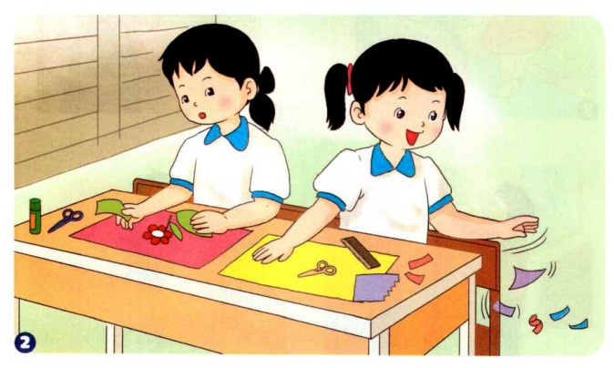
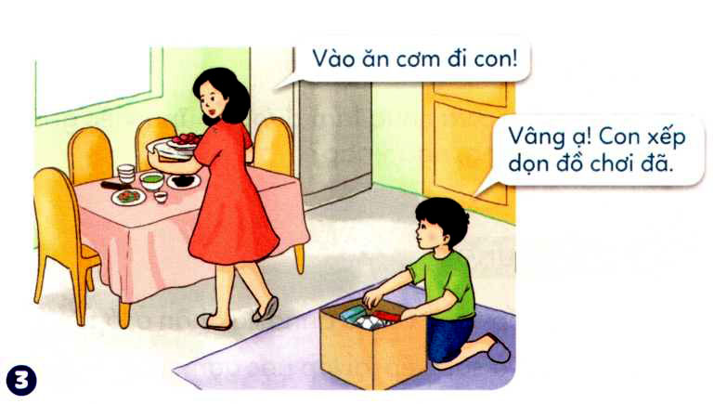
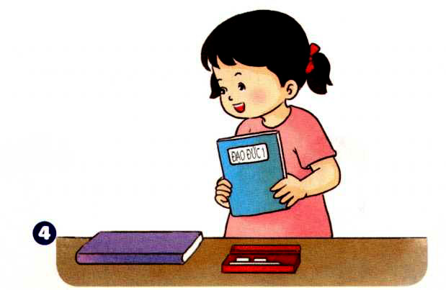
a. Trong các tranh dưới đây, bạn nào là người gọn gàng, ngăn nắp? Bạn nào chưa gọn gàng ngăn nắp?

Slide 5
TRANH 1
Khi bạn gọi, Vân vứt luôn bình tưới chạy đi chơi với các bạn
Đó là hành vi chưa gọn gàng, ngăn nắp. Vân nên cất bình tưới vào chỗ quy định trước khi đi chơi

Slide 6

TRANH 2
Việc gạt giấy xuống sàn làm lớp bẩn, mất vệ sinh, chưa thực hiện đúng nội quy trường, lớp. Đó là hành vi chưa gọn gàng, ngăn nắp. Trà nên nhặt giấy vụn và thả vào thùng rác của trường/lớp.

Slide 7
TRANH 3
Tùng xếp gọn đồ chơi vào thùng trước khi ăn cơm cùng bố mẹ
Việc làm của Tùng đáng khen!

Slide 8
TRANH 4
Ngọc sắp xếp sách vở gọn gàng, ngăn nắp
Đó là việc em nên làm hằng ngày

Slide 9
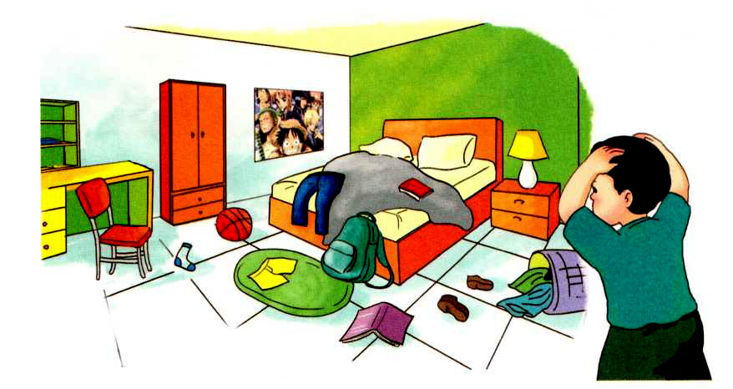
b. Em hãy hướng dẫn bạn trong tranh sắp xếp phòng cho gọn gàng, ngăn nắp.

Slide 10

c. Tự liên hệ
- Em đã làm được và chưa làm được những việc gì để nơi ở, nơi học được gọn gàng, ngăn nắp?

Slide 11

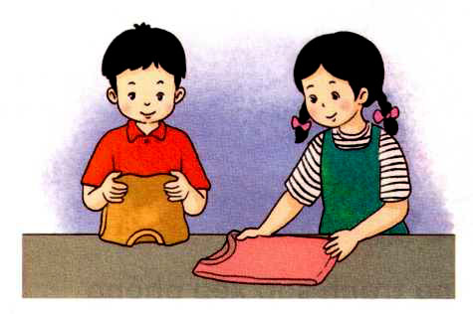
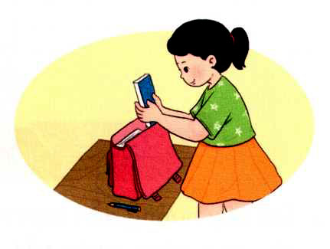
* Tập sắp xếp sách vở, đồ dùng cá nhân ở lớp.
* Quan sát và sắp xếp lại lớp học gọn gàng, ngăn nắp.
* Hàng ngày thực hiện
- Gấp quần áo.
- Sắp xếp gọn gàng, ngăn nắp góc học tập ở nhà.

Slide 12


Đúng giờ nhớ nhé em ơi
Sinh hoạt nền nếp, mọi người mến yêu

